Slide 1
Digitale Souveränität: Perspektiven für Unternehmen
Abhängigkeit ist bequem – Souveränität ist strategisch.

Slide 2
Digitale Souveränität
Abhängigkeit ist bequem – Souveränität ist strategisch
IHK München und Oberbavern 22.04.2024

Slide 3
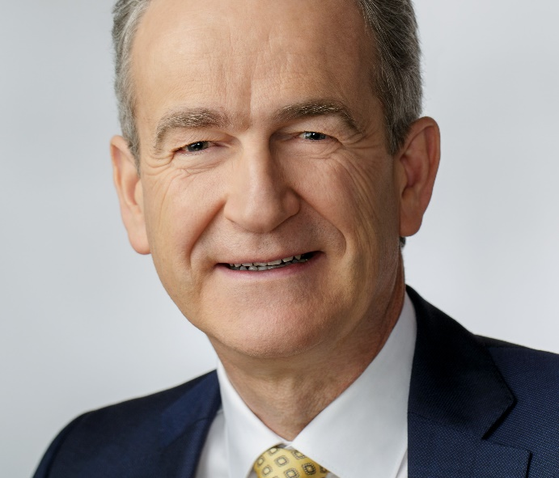
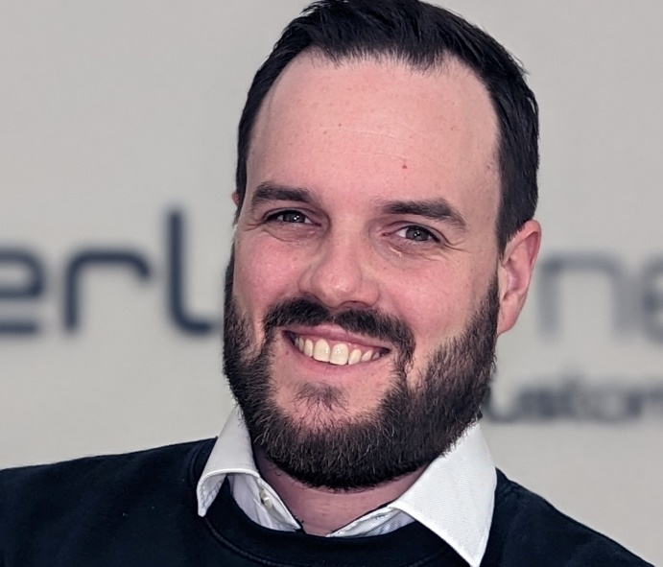
Digitale Souveränität Abhängigkeit ist bequem – Souveränität ist strategisch
Unternehmensberater Christian Zahn
Geschäftsführer Ludwig Bayerlein
bayerlein networks GmbH
commendIT – Wir verbinden kreative Menschen aus der IT-Branche
Ziel des Arbeitskreises DS: pragmatische Lösungen zu definieren
Notes:
Wir verbinden kreative Menschen aus der IT-Branche
Gemeinsam digital erfolgreich – das commendIT Netzwerk ist das Unternehmer-Netzwerk für die digitale Zukunft und verbindet Menschen und Unternehmen. Insgesamt 65 engagierte Persönlichkeiten aus dem IT- und Technologieumfeld treffen sich regelmäßig in München, Augsburg und Nürnberg, um Wissen zu teilen, Vertrauen aufzubauen und gemeinsam zu wachsen.

Slide 4
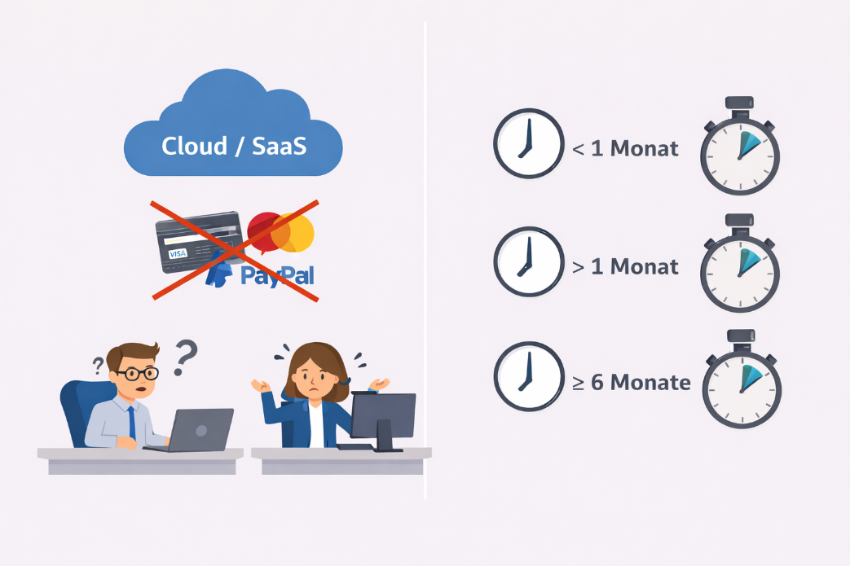
Realität der Abhängigkeit
Wer nutzt geschäftlich Cloud und SAAS aus USA?
Wie lange bäuchten Sie nach Abschaltung, bis Ihr Unternehmen wieder arbeitsfähig ist?
Notes:
Christian
Auflösung / Kontext:
Praxisbeispiel (Den Haag / Zahlungsdienste)
Kernaussage:
Viele Unternehmen sind heute stärker abhängig als ihnen bewusst ist

Slide 5
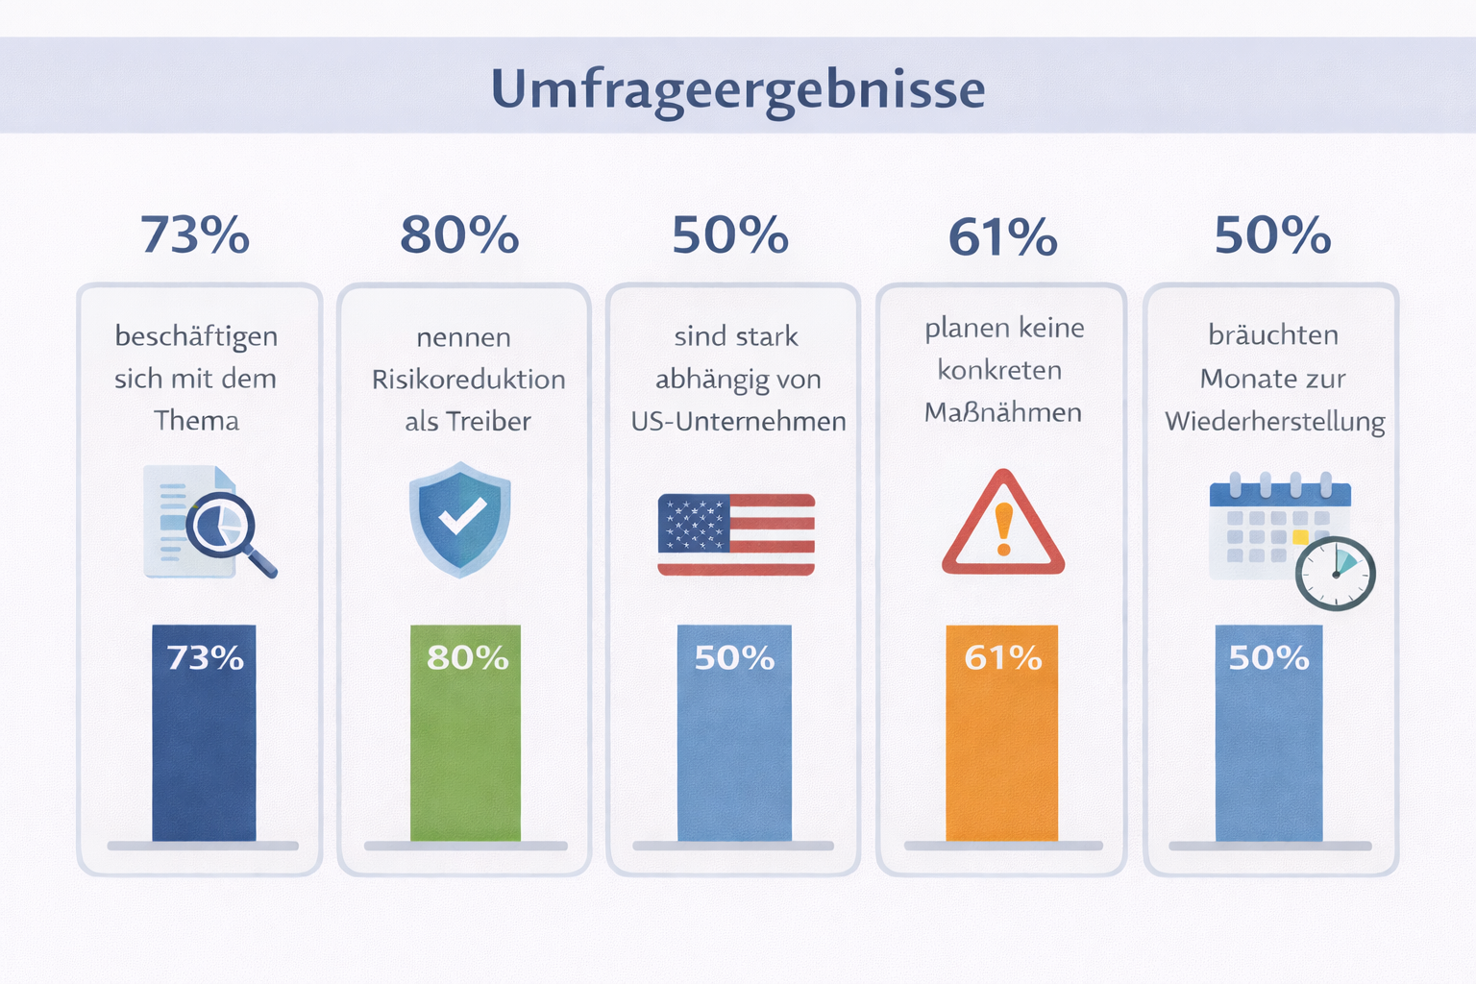
Umfrage-Ergebnisse
73% beschäftigen sich mit dem Thema
80% nennen Risikoreduktion als Treiber
50% sind stark abhängig von US-Unternehmen
61% planen keine konkreten Maßnahmen
50% bräuchten Monate zur Wiederherstellung
Notes:
Ludwig
80% wollen das Risiko reduzieren
Anteil an US-Software:
70%-100% Anteile: 48% 40%-60% Anteil: 22%
Migration bei Ausfall:
2-4 Wochen: 37%
Mehr als 1 Monat: 32%
Mehr als 6 Monate: 22%

Slide 6
Hohe Betroffenheit, aber geringe Umsetzung
Notes:
Ludwig
Umfrageergebnisse sind von IT Firmen. Wie wird es dann in anderen Branchen aussehen?

Slide 7
Was verstehen wir unter digitaler Souveränität?
Es wird immer Abhängigkeiten geben
Problem ist nicht Abhängigkeit – sondern fehlende Steuerbarkeit
Steuerbarkeit erhöht sich durch transparentes Regelwerk und regionale Gesetze
Notes:
Christian
USA: Cloud Act – Einblick der US Behörden in Daten von US IT Firmen, auch wenn Daten in der EU liegen
IP Schutz
Steuerbarkeit der Daten-Zugriffe in USA nicht gegeben

Slide 8
Warum entscheiden wir uns für Abhängigkeit?
Treiber:
Schnelle Implementierung & Time to Market
Geringe Einstiegshürden
„Quasi-Standard“ (Marktdominanz)
Hohe Integrationsdichte
KI verstärkt Plattformbindung
Komfort maximiert Geschwindigkeit
aber erzeugt Abhängigkeit
Notes:
Ludwig
Komfort maximiert Geschwindigkeit – aber erzeugt Abhängigkeit

Slide 9
Was strategische digitale Souveränität bedeutet
Exit-Strategien von Anfang an betrachten
Multi-Vendor statt Single-Vendor
Offene Standards & portable Daten
Modulare Architekturen
KI-Governance & Modell-Portabilität
Alternativen gezielt einsetzen
Notes:
Christian
Definition (klar & verständlich):
Digitale Souveränität = Fähigkeit, Abhängigkeiten bewusst zu steuern und im Ernstfall handlungsfähig zu bleiben

Slide 10
Pragmatismus: Souverän ohne Produktivitätsverlust
Nicht alles muss souverän sein
Fokus auf kritische Bereiche:
Identitäten
Daten
Kernprozesse
KI-Wissen
Modell: Core vs. commodity
Notes:
Ludwig
Souveränität dort maximieren, wo sie strategischen Mehrwert bringt
Souveränität bei den kritischen Bereichen

Slide 11
Von der Strategie zur Umsetzung
Kleines Unternehmen – Versicherungsmakler → Am Desktop Linux statt Windows
Mittelstand – Sachverständigenbüro → Nextcloud anstatt Active Directory / Terminalserver / OneDrive
Großunternehmen – Entwicklerfirma → Migration zu einem Linux Desktop
Souveränität ist umsetzbar – unabhängig von der Unternehmensgröße
Notes:
Ludwig

Slide 12
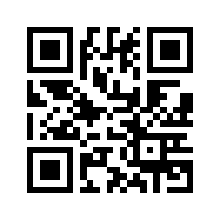
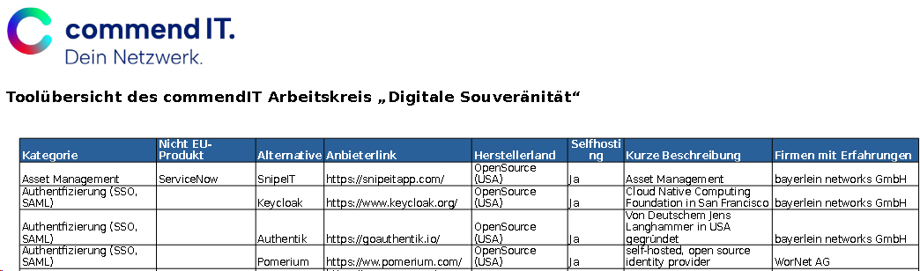
Ein Baustein: commendIT Toolliste
Kuratierte Alternativen
Orientierungshilfe für Unternehmen
Fokus auf praktikable Lösungen
nuernberg@commendit.de
Notes:
Christian

Slide 13
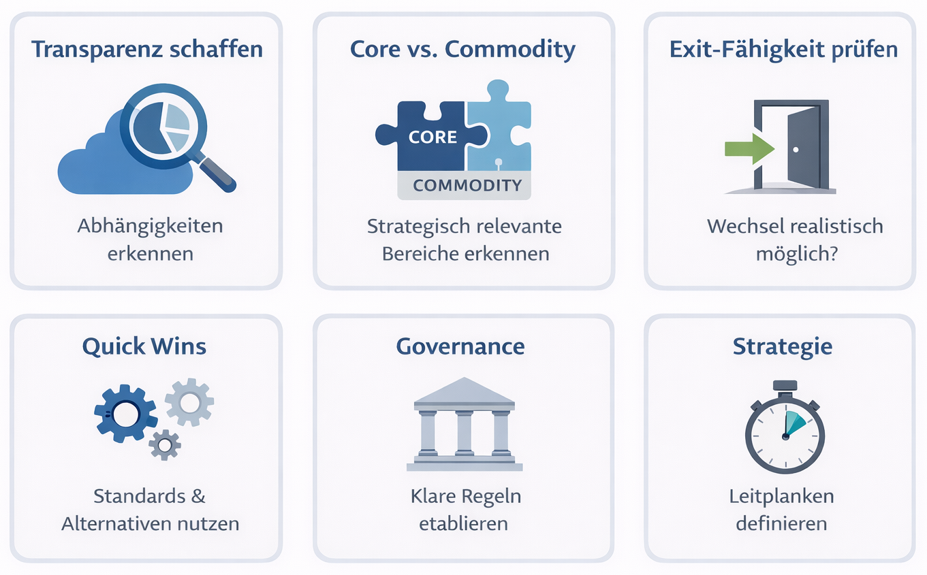
Konkrete To-Dos
Notes:
Christan

Slide 14
Digitale Souveränität bedeutet nicht weniger Abhängigkeit – sondern bessere Kontrolle darüber

Slide 15
Fragen?

Slide 16
Kontakt
nuernberg@commendIT.de
Christian Zahn
+49 171 3689743
Ludwig Bayerlein
+49 89 4141761-20

